Slide 1
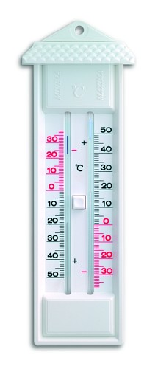
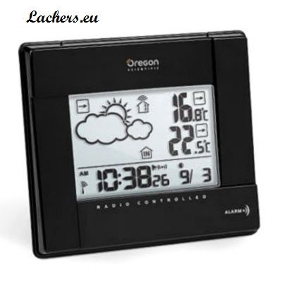
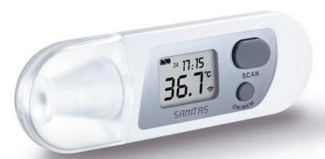
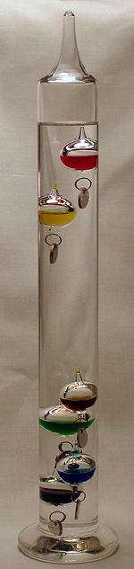
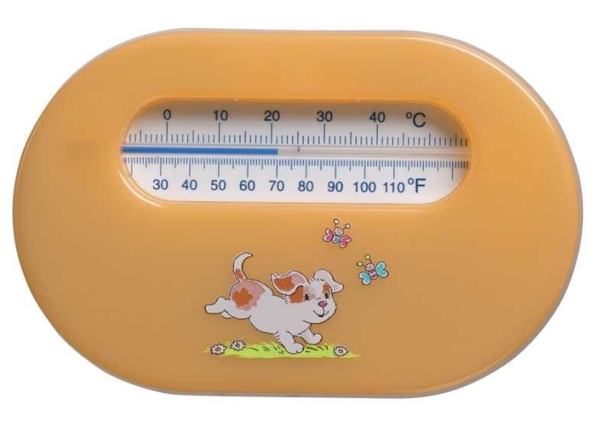
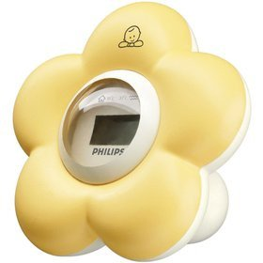
Teplota A jej meranie

Slide 2
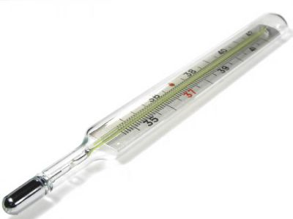
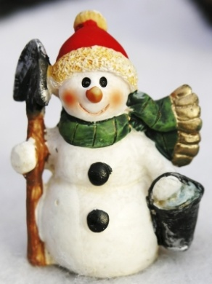
Teplota
– fyzikálna veličina
označenie: t
jednotky : °C , °F ;
popisuje stav telesa;
meriame ju teplomerom;
0⁰C – teplota topenia, tuhnutia vody
100 ⁰C - teplota pri ktorej vrie voda pri normálnom tlaku

Slide 3
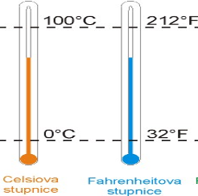
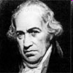
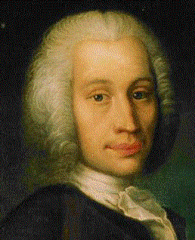
Najviac používané stupnice
Daniel Gabriel Fahrenheit
Prvý ortuťový teplomer zostrojil v r. 1714;
o desať rokov neskôr zaviedol stupnicu, pod názvom Fahrenheitova stupnica;
používa sa dodnes v anglosaských krajinách.
Anders Celzius
Švédsky astronóm zaviedol nám známu Celziovu stupnicu v r. 1742
nebola presne tá, ktorú dnes používame.

Slide 4
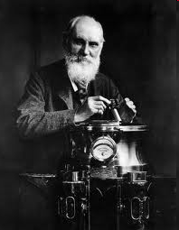
Najviac používané stupnice
Termodynamická teplotná stupnica má jednu základnú teplotu, a to teplotu rovnovážneho stavu sústavy ľad + voda + nasýtená para. Tento rovnovážny stav sa volá trojný bod vody a priradila sa mu hodnota Tr =273,16 K

Slide 5
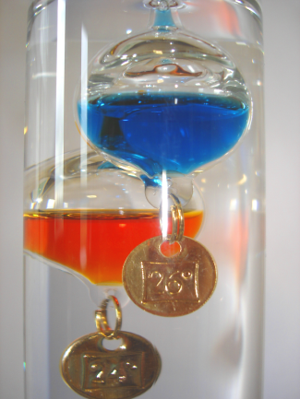
Druhy teplomerov
Kvapalinový teplomer
– galileiho teplomer
Je nádobka s kvapalinou v ktorej sú ponorené guľôčky s vodou
Využíva vlastnosť:
Zmenou teploty - zmení objem kvapaliny
( ak teplota klesne, zväčšuje sa tým hustota vody, guľôčka stúpa hore.)

Slide 6
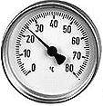

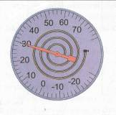
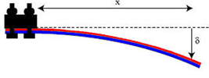
Druhy teplomerov
Bimetalický teplomer
2
Kov
je založený na rôznej teplotnej rozťažnosti dvoch rôznych kovov;
pri zmene teploty sa pásik ohýba;
koniec pásika je spojený s ručičkou, ktorá sa otáča.
Bimetalický pásik

Slide 7
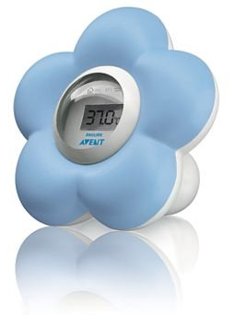
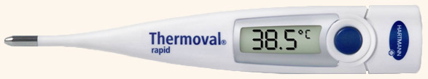
Druhy teplomerov
Digitálny teplomer
Digitálny teplomer pracuje rýchlejšie, ale je menej presný ako je liehový teplomer;
využíva závislosť
odporu látky od teploty;
digitálne teplomery neobsahujú žiadnu nebezpečnú ortuť.

Slide 8


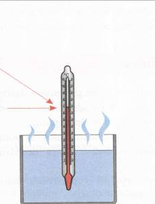

Postup pri Meraní teploty
nesprávne
1. Na každé meranie teploty si vyberieme teplomer s primeraným rozsahom.
2. Zistíme, v akých jednotkách je zostrojená stupnica teplomera.
3.Zistíme, aký teplotný rozdiel zodpovedá najmenšiemu dieliku stupnice.
správne

Slide 9

Tabuľka nameraných hodnôt
Priebeh teploty vzduchu počas dňa môžeme znázorniť grafom. Graf zostrojíme tak, že najskôr si namerané hodnoty zapíšeme do tabuľky.
Čas (h) | 0 | 2 | 4 | 6 | 8 | 10 | 12 | 14 | 16 | 18 | 20 | 22 | 24
Teplota (ºC) | 14 | 12 | 10 | 11 | 15 | 18 | 19 | 20 | 19 | 16 | 15 | 14 | 12
Výpočet priemernej teloty = 14 + 12 + 10 + 11 + 15 + 18 + 19 + 20 + 19 + 16 + 15 + 14 + 12 = 195 : 13 = 15

Slide 10
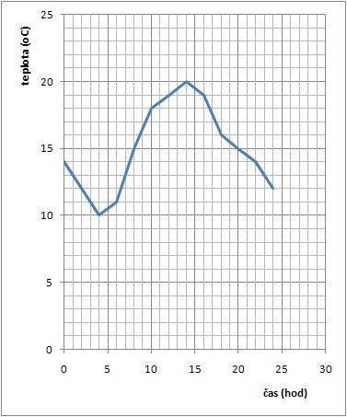
Návod na zostrojenie Grafu závislosti teploty od času
Zostrojíme si dve navzájom kolmé polpriamky. Vodorovnú polpriamku nazývame časová os. Zvislú polpriamku nazývame teplotná os.
Na časovej osi zostrojíme rovnaké dieliky, ktorým priradíme rovnaké doby (napr. 1 cm = 1 hod.) Na teplotnej osi tiež zostrojíme rovnaké dieliky, ktorým priradíme rovnaký počet Celziových stupňov
(napr. 1 cm = 2⁰C)

Slide 11
Graf závislosti teploty od času

Slide 12
Zhrnutie
Čo sme sa naučili:
1.Teplotu označujeme písmenom
...t;
°C , °F
2. Jednotka teploty...
Celziova, Fahrenheitova stupnica
3.Stupnice poznáme...
4. Teplota topenia ľadu je...
0 °C
5. Druhy teplomerov:
digitálny, kvapalinový teplomer – Galileiho telomer, lekársky, bimetalický,...
6. Do čoho zapisujeme namerané hodnoty:
tabuľky
7. Ako vypočítame priemernú teplotu:
sčítame všetky teploty a vydelíme počtom meraní
8. Ako nazývame vodorovnú polpriamku pri grafe...
časová os
9. Ako nazývame zvislú polpriamku pri grafe...
teplotná os
100 °C
10. Pri akej teplote vrie voda?...

Slide 13
Ďakujem za pozornosť

